Slide 1
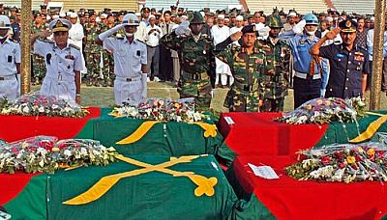
স্বাগত

Slide 2
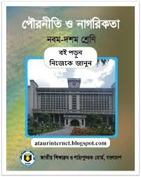
পরিচিতি
হোসনেয়ারা (লাকী)
এম,এস,এস, এম এড
সহকারী শিক্ষক (আই সি টি)
রায়পুর স্কুল এন্ড কলেজ ,
বাঘারপাড়া ,যশোর ।
01712333017
Mail-lucky333017@gmail.com
পৌরনীতি ও নাগরিকতা
শ্রেণি: নবম-দশম
অধ্যায়: প্রথম
*রাষ্ট্র*

Slide 3
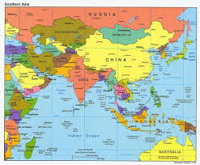
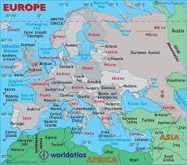
নিচের ছবিটি মনযোগ সহকারে দেখ এবং মন্তব্য কর। বলার চেষ্টা কর, আমাদের আজকের আলোচ্য বিষয় কী হতে পারে?
রাষ্ট্র

Slide 4
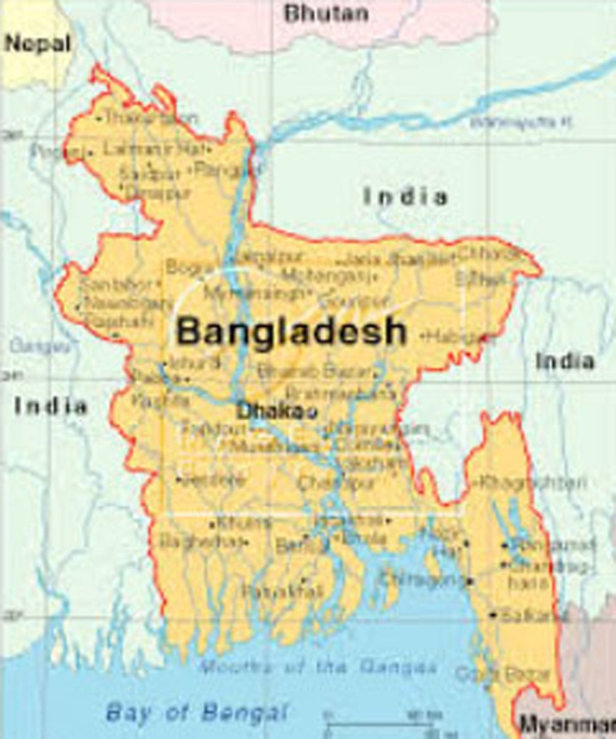
আমাদের আজকের আলোচ্য বিষয়
রাষ্ট্র

Slide 5
শি খ ন ফ ল
এই পাঠ শেষে শিক্ষার্থীরা ---
১। সমাজ কী তা বলতে পারবে;
২। রাষ্ট্রে কাকে বলে বলতে পারবে;
৩। রাষ্ট্রের উপাদান ব্যাখ্যা করতে পারবে।

Slide 6
সমাজ
সমাজ বলতে সেই সংঘবদ্ধ জনগোষ্ঠীকে বোঝায়, যারা কোনো সাধারণ উদ্দেশ্য সাধনের জন্য একত্রিত হয়।অর্থাৎ একদল লোক যখন সাধারণ উদ্দেশ্য সাধনের জন্য সংঘবদ্ধ হয়ে বসবাস করে,তখনই সমাজ গঠিত হয়। সমাজের বৈশিষ্ট্য হলো ১।বহুলোকের সংঘবদ্ধভাবে বসবাস এবং ২।সংঘবদ্ধতার পেছনে থাকবে সাধারণ উদ্দেশ্য। গ্রিক দার্শনিক অ্যারিস্টটল বলেছেন, মানুষ স্বভাবগত সামাজিক জীব,যে সমাজে বাস করে না,সে হয় পশু,না হয় দেবতা।মানুষ জন্ম থেকে মৃত্যু পর্যন্ত সমাজে বসবাস করে এবং সমাজিক পরিবেশেই সে নিজেকে বিকশিত করে।

Slide 7
একক কাজ
সময়-৩মিনিট
সমজ কী?

Slide 8
রাষ্ট্র
রাষ্ট্র একটি রাজনৈতিক প্রতিষ্ঠান। বিশ্বের প্রতিটি মানুষ কোনো না কোনো রাষ্ট্রে বসবাস করে। এই পৃথিবীতে ১৯৭ টি রাষ্ট্র আছে।প্রতিটি রাষ্ট্রের আছে নির্দিষ্ট ভূখন্ড এবং জনসংখ্যা।এছাড়া রাষ্ট্র পরিচালনার জন্য আছে সরকার এবং রাষ্ট্রের সর্বোচ্চ ক্ষমতা সার্বভৌমত্ব।অধ্যাপক গার্নার বলেন,সুনির্দিষ্ট ভুখন্ডে স্থায়ীভাবে বসবাসকারী,সুসংগঠিত সরকারের প্রতি স্বভাবজাতভাবে অনুগত্যশীল,বহিঃশত্রুর নিয়ন্ত্রণ হতে মুক্ত,স্বাধীন জনসমষ্টিকে রাষ্ট্র বলে।

Slide 9
জোড়ায় কাজ
সময়-৪ মিনিট
রাষ্ট্রের সংঙ্গা দাও।

Slide 10
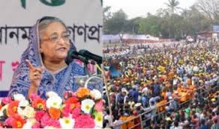
রাষ্ট্রের উপাদান
রাষ্ট্রের উপাদান চারটি । যথা; ১। জনসমষ্টি ২। নির্দিষ্ট ভূখন্ড ৩। সরকার ৪। সার্বভৌমত্ব
1.জনসমষ্টি
রাষ্ট্র গঠনের অপরিহার্য উপাদান জনসমষ্টি। কোনো ভূখন্ডে একটি জনগোষ্ঠী স্থায়ীভাবে বসবাস করলেই রাষ্ট্র গঠিত হতে পারে।তবে একটি রাষ্ট্র গঠনের জন্য কী পরিমান জনসমষ্টি প্রয়োজন,এর কোনো সুনির্দিষ্ট নিয়ম নেই ।যেমন বাংলাদেশের জনসংখ্যা প্রায় ১৫ কোটি,ভারতের জনসংখ্যা ১০০ কোটির বেশি।

Slide 11
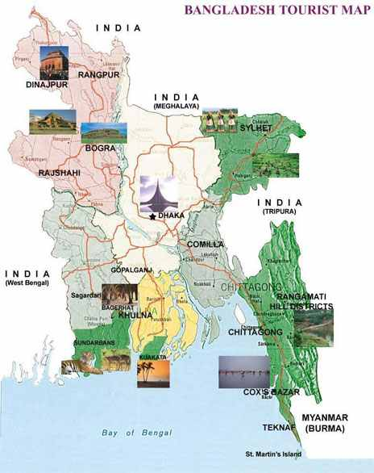
রাষ্ট্রের উপাদান
২। নির্দিষ্ট ভূখন্ড
রাষ্ট্র গঠনের জন্য নির্দিষ্ট ভূখন্ড আবশ্যক।ভূখন্ড বলতে একটি রাষ্ট্রের স্থালভাগ,জলভাগ ও আকাশসীমাকে বোঝায়। রাষ্ট্রের ভূখন্ড ছোট বা বড় হতে পারে। যেমনঃ বাংলাদেশের ক্ষেত্রফল ১,৪৭,৫৭০ বর্গ কিলোমিটার। ভারত, কানাডা প্রভৃতি রাষ্ট্রের আয়তন বাংলাদেশের চেয়ে অনেক বড়।

Slide 12
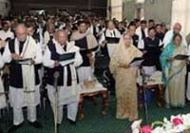
রাষ্ট্রের উপাদান
৩। সরকার
রাষ্ট্রের একটি গুরুত্বপূর্ণ উপাদান সরকার। সরকার ছাড়া রাষ্ট্র গঠিত হতে পারে না। রাষ্ট্রের যাবতীয় কার্যাবলি সরকারের মাধ্যমে পরিচালিত হয়। সরকার গঠিত হয় তিনটি বিভাগ নিয়ে যথাঃ আইন বিভাগ,শাসন বিভাগ ও বিচার বিভাগ। সরকারের গঠন সকল রাষ্ট্রের একই রকম হলেও রাষ্ট্রভেদে সরকারের রূপ ভিন্ন ভিন্ন। যেমন বাংলাদেশে সংসদীয় সরকার,আবার মার্কিন যক্ত রাষ্ট্রে রাষ্ট্রপতি শাসিত সরকার।

Slide 13
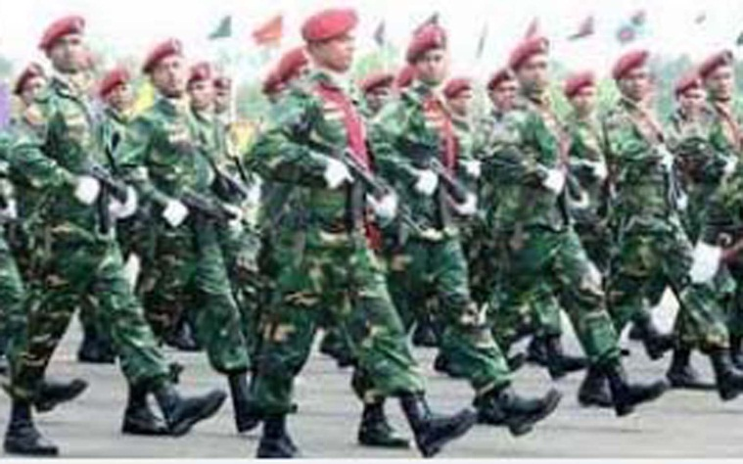
রাষ্ট্রের উপাদান
৪। সার্বভৌমত্ব
৪। সার্বভৌমত্ব রাষ্ট্রে গঠনের সবচেয়ে গুরুত্বপূর্ণ ও অত্যাবশ্যকীয় উপাদান। এটি রাষ্ট্রের চরম,পরম ও সর্বোচ্চ ক্ষমতা। এর দুটি দিক রয়েছে,যথা-অভ্যান্তরীণ ও বাহ্যিক সার্বভৌমত্ব।অভ্যান্তরীণ সার্বভৌমত্বের মাধ্যমে রাষ্ট্র দেশের অভ্যন্তরে বিভিন্ন আদেশ-নির্দেশ জারির মাধ্যমে ব্যক্তি ও সংস্থার ওপর কর্তৃত্ব করে। বাহ্যিক সার্বভৌমত্বের মাধ্যমে রাষ্ট্র বহিঃশক্তির নিয়ন্ত্রণ থেকে দেশকে মুক্ত রাখে।

Slide 14
দলগত কাজ
সময়-৫মিনিট
রাষ্ট্র গঠনের অপরিহার্য উপাদান জনসমষ্টি ব্যাখ্যা কর।

Slide 15
মূল্যায়ন
1। যে সংঘবদ্ধ জনগষ্ঠী সাধারণ উদ্দেশ্য সাধনের জন্য একত্রিত হয় তাকে কী বলে?
উত্তরঃসমাজ
২।যে সমাজে বাস করে না,সে হয় পশু,না হয় দেবতা বলেছেন কে?
উত্তরঃগ্রিক দার্শনিক এরিস্টটল
৩।রাষ্ট্র একটি-
উত্তরঃরাজনৈতিক প্রতিষ্ঠান
৪।রাষ্ট্রের অপরিহার্য উপাদান কী?
উত্তরঃজনসমষ্টি
৫।সরকার গঠিত হয় কয়টি বিভাগ নিয়ে?
উত্তরঃতিনটি

Slide 16
বাড়ির কাজ
সার্বভৌমত্ব রাষ্ট্রের চরম ও পরম ক্ষমতা -তোমার মতামত লিখে আনবে।

Slide 17
ধন্যবাদ

